Slide 1
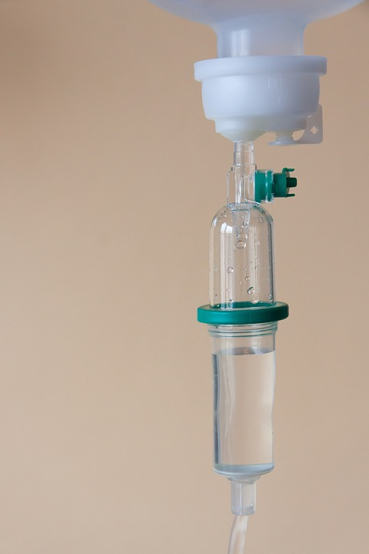
Beispiel Checkliste Infusion zubereiten
Arbeitsfläche wischdesinfizieren
Materialien zusammenstellen
Hände mit Händedesinfektions-mittel desinfizieren und ggf. Handschuhe anziehen
Arzneimittel aseptisch nach Herstellerangaben zubereiten
Infusionssystem auspacken und nach Herstellerangaben in die Infusionsflasche stechen und befüllen.
Infusionsflasche beschriften (Inhalt + Zeitpunkt der Zubereitung der Zubereitung)
Materialien entsorgen
Hände desinfizieren
Handschuhe ausziehen
Infusion nach hygienischem Standard verabreichen.
Bilder: Pixabay
Notes:
Lernen Sie, wie man vorgehen muss, um die Händehygiene auf der Station zu verbessern.

